Slide 1


Tema: Avanços do DEFIS dos Regionais - Análise do período 2008/2013

Slide 2

Gestão 2012 -2014

Slide 3
Apresentação
O DEFIS do Coren-PE iniciou sua reestruturação em julho de 2012, respondendo ao planejamento da gestão através da estratégia nº 17- Reestruturar o Processo de Fiscalização, que está inserida no objetivo 3- Fortalecer a Imagem do Conselho Perante os Profissionais de Enfermagem e Sociedade.

Slide 4
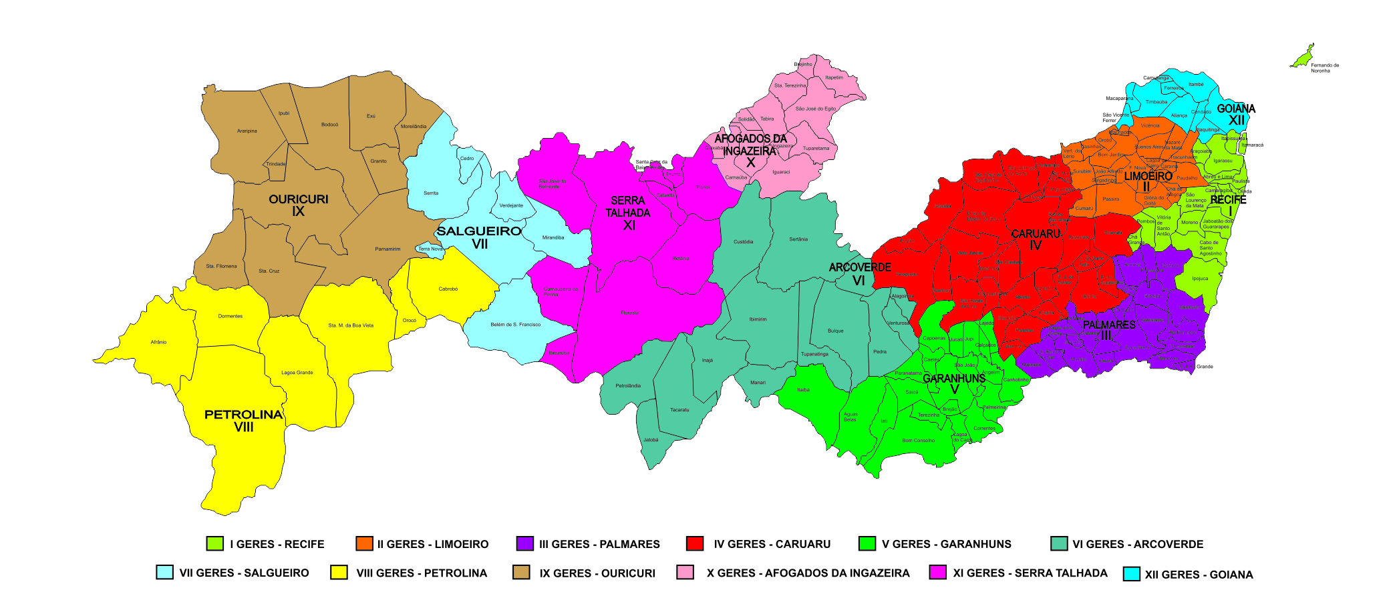
Mapa de Pernambuco por Gerências Regionais de Saúde
Localização das 5 subseções e de mais 2 a serem criadas

Slide 5
Caracterização da Abrangência da Área de Atuação do Coren-PE
População de Pernambuco: 8.796.032 habitantes
Número de Municípios: 185 e o Distrito Fernando de Noronha
Numero de Regionais de Saúde: 12
Profissionais de Enfermagem Inscritos: 62.298
Numero de Instituições a serem fiscalizadas:
4.926 instituições de saúde
117 instituições de ensino
220 outras instituições com atividade de enfermagem

Slide 6
Quadro de Profissionais do DEFIS
20 Fiscais assim distribuídos:
14 em inspeções fiscalizatórias;
02 atividades burocráticas interna de fiscalização (limitações de saúde);
03 afastados para Mestrado;
01 cargo de gerência.
Motoristas: 02
Secretária: 01
08 Agentes Administrativos:
03 na sede;
05 nas subseções.
Estagiário: 01

Slide 7
Meios de Transporte
Serviços de táxis
03 Automóveis:
01 Ranger ano 2007
01 Corsa ano 2006

Slide 8
Equipamentos de Informática e Comunicação
11 Computadores
03 Notebooks
15 Câmeras Fotográficas
20 Aparelhos Celulares
Projeto de Reestruturação do Parque Computacional aprovado pelo COFEN em agosto 2013, com recurso ainda não liberado.

Slide 9
Estrutura Física
Sala dos Fiscais:
Área física de 28m² para comportar 17 profissionais;
Mobiliário insuficiente;
Sala da Coordenação:
Área física de 5,52m² para coordenadora, secretária em atendimento diversos;
Projeto de aquisição de nova sede em tramitação no COFEN.

Slide 10
Instituições Fiscalizadas

Slide 11
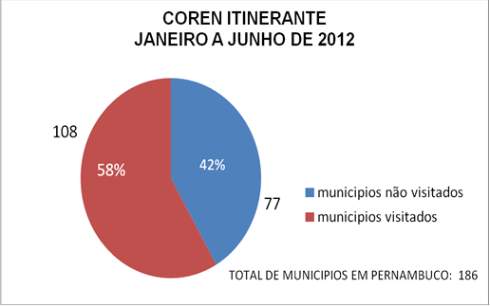
Instituições Fiscalizadas

Slide 12
Subseções Cobertas por Fiscais
SEDE/SUBSEÇÕES | INSTITUIÇÕES A SEREM FISCALIZADAS | QUANTITATIVO DE FISCAIS
RECIFE/RMR E MUNICIPIOS SEM SUBSEÇÕES | 1209 | 14
SUBSEÇÃO LIMOEIRO | 374 | 01
SUBSEÇÃO CARUARU | 944 | 02
SUBSEÇÃO GARANHUNS | 462 | 01
SUBSEÇÃO SERRA TALHADA | 212 | 01
SUBSEÇÃO PETROLINA | 392 | 01

Slide 13
Ações Interinstitucionais
Fiscalizações Conjuntas
Ano | Número
2012 | 24
2013 | 12
O trabalho em conjunto com Ministério Público, Ministério do Trabalho e Conselhos de outras categorias de saúde, responde às demandas intersetorias, conferindo uma visão integral dos problemas e resultados com maior abrangência para a população.

Slide 14
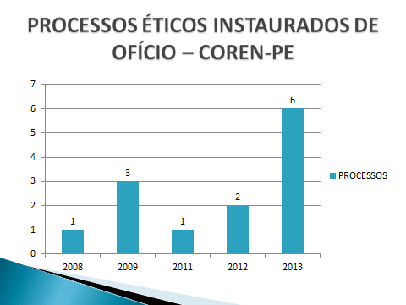
2008 à 2013: 58 Processos Éticos instaurados. Destes, 22,4% são de ofício oriundos de fiscalização.

Slide 15
Ações Civis Públicas / Coren-PE
2010 - 2011
Instituições por Nível de Complexidade | Quantidade | Situação Atual
Baixa Complexidade | 06 | 04 Arquivadas
 |  | 01 Conciliada
 |  | 01 Recurso
Alta Complexidade | 06 | 02 Arquivadas
 |  | 02 Recurso
 |  | 02 Aguardando Julgamento
Objeto das ações: Ausência de Enfermeiro
2013: liminar favorável para contratação de 650 enfermeiros, nos termos do relatório de fiscalização, em hospital de alta complexidade em Recife,
500 de Instituição Pública/ Governo descumpre determinação judicial.

Slide 16
Quantitativo de RT’S
2008-2013

Slide 17
Problemas Persistentes
Índice de inadimplência elevado (35%);
Número de fiscais insuficientes para atender à demanda dos profissionais inscritos;
Baixa cobertura (em média 19%) do total das instituições a serem fiscalizadas;
Déficit em média de 50% de fiscais para elevar a cobertura às instituições;
Número insuficiente de veículos para fiscalizações distantes da sede e subseções;
Equipamentos de informática insuficientes para atender às necessidades do DEFIS;
Absenteísmo elevado em torno de 25%;
Falta de uniformidade nas jornadas de trabalho dos fiscais;
Dificuldade na supervisão continua às subseções.

Slide 18
Estratégias para 2013/2014
Nº | ESTRATÉGIA
1 | Instalar as subseções Palmares e Ouricuri, ampliando o processo de descentralização do atendimento.
2 | Retorno do Programa Coren itinerante.
3 | Implantar o Programa de Desenvolvimento Profissional do DEFIS.
4 | Contratação de novos Fiscais para sede e subseções.
5 | Otimizar o programa de redução de inadimplência.
6 | Aquisição de novos automóveis para sede e subseções.
7 | Elevar a cobertura de fiscalização às instituições de saúde de 19,9% para 36% em 2014.
8 | Criação de instrumento de avaliação das ações de fiscalização pelos usuários dos serviços de saúde e profissionais de enfermagem.
9 | Criação da Subgerência para supervisão das subseções.
10 | Análise dos fatores que concorre para o alto índice de absenteísmo visando sua redução.

Slide 19
Avanços
Avanços
Elaboração e implantação do plano tático operacional com participação da equipe de fiscalização e do planejamento estratégico;
Elaboração e implantação de Procedimento Operacional Padrão (POP) do DEFIS, no total 32;
Otimização do programa Incorp com inserção de 300 Pads de instituições fiscalizadas do segundo semestre de 2012 à 2013;
Domínio pelos fiscais na utilização do sistema Incorp;
Celeridade na análise e retorno dos POPs às instituições de Saúde;
Instauração de PAds de denúncias, no total 684 no período de Julho de 2012 à outubro de 2013;
Instauração de PAds para notificação dos inadimplentes , no total 1.355;
Redução da Inadimplência de 43% para 35%;
Padronização e informatização da distribuição das instituições por fiscais;
Acréscimo no quadro de pessoal de mais um funcionário administrativo ao DEFIS;
Contratação de mais 03 (três) fiscais para subseções de Serra Talhada, Caruaru, Petrolina.
Iniciado processo de melhoria do clima organizacional com o “Seminário –Autoestima como Fator de Sucesso Qualidade e Realização”.

Slide 21
GASTOS FINANCEIROS
Ano | Combustível | Diárias | Total
2012 | 9.904,51 | 227.796,00 | 237.700,51
2013 | 9.306,00 | 73.908,80 | 83.214,80

Slide 22
Considerações Finais
No decorrer do processo, construído com gerente do departamento, planejamento estratégico e fiscais, elencou-se algumas questões relativas ao processo de mudança que estão interligadas e deverão se desenvolver simultaneamente, quais sejam:
Condições de trabalho: acomodação da estrutura física e aquisição de equipamentos.
Novas relações de trabalho entre os funcionários, destes com a gerência e diretoria,
Compromisso com o novo enfoque que deverá ser dado ao ato de fiscalizar,
Identificação por parte do fiscal de um novo olhar e agir, perante as instituições fiscalizadas, seus profissionais, dirigentes e usuários/clientes.
Fortalecimento da imagem do Coren diante das instituições e dos profissionais.

Slide 23
Considerações Finais
A desconstrução de concepções, conceitos, atitudes e sua reconstrução com base em princípios de caráter coletivo, novas formas de gestão em saúde e dos processos de trabalho, não é tarefa fácil, exige reflexão, compreensão e participação de todos.
A reflexão e o novo agir do Coren, enquanto órgão de fiscalização, contribuirá para imprimir uma nova Imagem Institucional, perante seus profissionais e a sociedade.
O desenvolvimento deste Projeto fortalecerá a consonância entre o Departamento de Fiscalização e o modelo de gestão em vigor, que em nome de Um Coren para Todos, fortalece a gestão participativa e reitera seus valores de integração, transparência, respeito, ética, compromisso e justiça.
Avaliações periódicas deverão ser estabelecidas, para acompanhamento de metas, de mudanças no fazer e principalmente no acompanhamento da satisfação dos nossos usuários.

Slide 24
Obrigada!

Slide 25

“As ideias e estratégias são importantes, mas o verdadeiro desafio é a sua execução.”
Percy Barnevick

